Slide 1
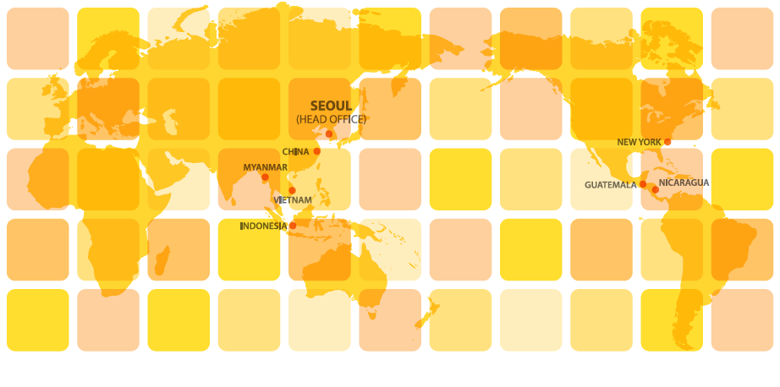

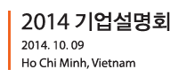





Slide 2

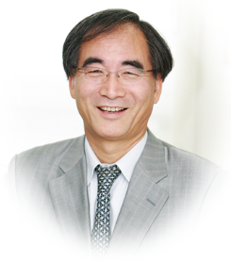
한세예스24홀딩스
회사개요
회장 김동녕
회 사 명
한세예스24홀딩스㈜
• 서울대학교 상과대학 졸업
• 미국 펜실베니아대학교 와튼스쿨 MBA
• 전, 한세실업㈜ 대표이사 회장
• 현, 한세예스24홀딩스㈜ 대표이사 회장
• 현, YES24(주) 대표이사 회장
• 현, 한국-베트남 친선협회 수석 부회장
영 문 명
HANSAE YES24 HOLDINGS CO., LTD.
설 립 일
1982. 11
대표이사
김 동 녕, 김 기 호
자 본 금
200억 원
한세실업
YES24
아이스타일24
칼라앤터치
www.hansae.com
www.yes24.com
www.istyle24.com
한세예스24홀딩스㈜
자 회 사
한세실업
YES24
칼라앤터치
iSTYLE24
홈페이지
www.hansaeyes24.com
41.90%
49.83%
100%
본사소재지
서울시 영등포구 여의도동 15-15

Slide 3
한세예스24홀딩스
한세실업
해외법인
드림스코
칼라앤터치
지주회사
자회사&관계사
손자회사
예스24
아이스타일24(관계사)
해외법인
한국이퍼브 (지분39.88%)
해외오피스
C&T Vina
해외법인
지역오피스
증손회사
관계도
재단
한세예스24문화재단

Slide 4
VISION
(단위 : 억원)
2013
4,300
12,190
15,712
한세실업 계열
2014(e)
4,557
13,163
16,557
YES24 계열
2015(e)
5,000
14,958
18,558

Slide 5
